Slide 1
DEFINISI RUANG, KOMPONEN PENYEDIA DAN PEMBENTUK RUANG

Slide 2
OUTLINE
Definisi Ruang
Komponen Penyedia dan Pembentuk Ruang
Sistem Aktivitas

Slide 3
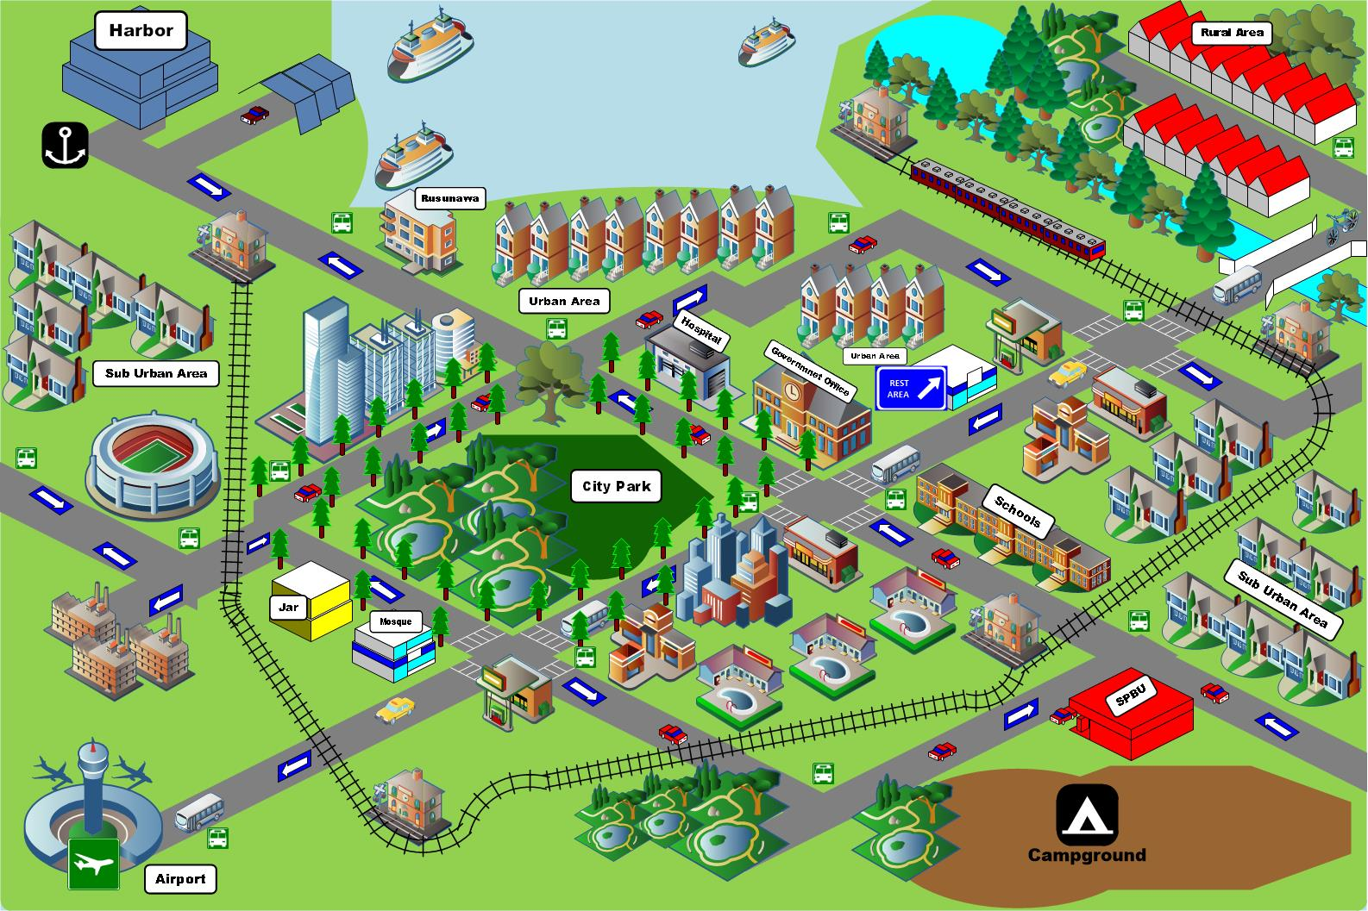
RUANG??

Slide 4
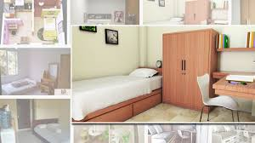
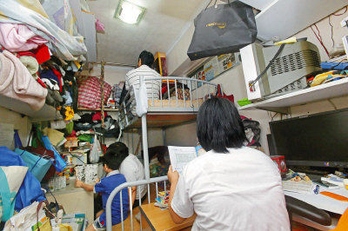
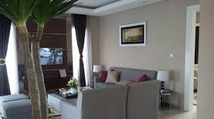
Proporsional
Sesuai fungsinya
Efektif dan Efisien

Slide 5
DEFINISI RUANG
“Wadah yang meliputi ruang darat, ruang laut, dan ruang udara, termasuk ruang di dalam Bumi sebagai satu kesatuan wilayah, tempat manusia dan makhluk lain hidup, melakukan kegiatan, dan memelihara kelangsungan hidup”
Undang-Undang RI Nomor 26 Tahun 2007 tentang Penataan Ruang

Slide 6
Ruang - suatu wadah yang meliputi ruang darat, ruang udara, ruang laut, termasuk ruang di dalam bumi sebagai suatu kesatuan wilayah di mana terdapat suatu interaksi antara:
sistem sosial yang menyangkut ber-bagai kegiatan kehidupan manusia secara sosial ekonomi dan sosial budaya dan
sistem lingkungan (ecosystem) yang menyangkut sumber daya alam, sumber daya binaan, tanah dan unsur unsur lingkungan fisik

Slide 7
Keteraturan konfigurasi spasial aktivitas-aktivitas sosial ekonomi masyarakat atau pola pemanfaatan ruang selalu ditemukan di setiap kehidupan masyarakat di dalam mempertahankan hidupnya, menyesuaikan dengan lingkungan, mengoptimalkan upaya-upaya pemanfaatan sumber daya alam, mengoptimalkan interaksi sosial, maupun bentuk-bentuk ekspresi budaya

Slide 8
Tata Ruang merupakan suatu artian harafiah dari ‘spatial’ , yaitu segala sesuatu yang mendasarkan kepada pertimbangan dan kaidah keruangan
Tata ruang merupakan wujud struktur dan pola ruang, baik direncanakan maupun tidak direncanakan.
Penataan ruang merupakan suatu proses perencanaan tata ruang, pemanfaatan ruang dan pengendalian pemanfaatan ruang.
Rencana Tata Ruang merupakan hasil perencanaan tata ruang

Slide 9
PEMBENTUK RUANG
Persebaran penduduk
Konsentrasi kegiatan
Interaksi kehidupan sosial
Ekspresi budaya
Pemanfaatan sumber daya alam

Slide 10
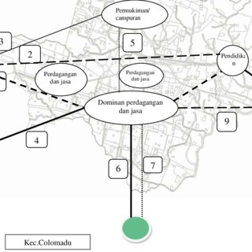
SISTEM WILAYAH
Struktur ruang dan pola ruang yang mempunyai jangkauan pelayanan pada tingkat wilayah

Slide 11
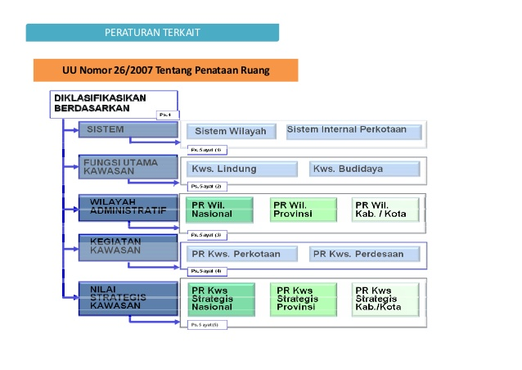
PENATAAN RUANG DI INDONESIA

Slide 13
Perencanaan Ruang
Pemanfaatan ruang
Pengendalian pemanfaatan ruang

Slide 14
RENCANA TATA RUANG
Tujuan, kebijakan, dan strategi
Rencana struktur ruang
Rencana pola ruang
Penetapan kawasan strategis
Arahan pemanfaatan ruang
Arahan pengendalian pemanfaatan ruang

Slide 15
PEMANFAATAN RUANG
Mengacu pada fungsi ruang yang ditetapkan dalam rencana tata ruang
Pengembangan penatagunaan pemanfaatan ruang diselenggarakan kegiatan penyusunan dan penetapan neraca penatagunaan tanah, sumber daya air, penatagunaan udara, penatagunaan sumberdaya alam lain
Penatagunaan tanah pada ruang yang direncanakan untuk pembangunan prasarana dan sarana bagi kepentingan umum memberikan hak prioritas pertama bagi pemerintah dan pemerintah daerah untuk menerima pengalihan hak atas tanah dari pemegang hak atas tanah
Dalam pemanfaatan ruang pada ruang yang berfungsi lindung, diberikan prioritas pertama bagi pemerintah dan pemerintah daerah untuk menerima pengalihan hak atas tanah dari pemegang hak atas tanah jika yang bersangkutan akan melepaskan haknya
Ketentuan lebih lanjut dalam peraturan pemerintah

Slide 16
Penetapan peraturan zonasi
Perizinan
Pemberian insentif dan diinsentif
Pengenaan sanksi
PENGENDALIAN PEMANFAATAN RUANG

Slide 17
titik
garis
area
lokasi
fasilitas
Rumah
Pasar
Toko
Puskesmas
Rumah Sakit
jaringan
infrastruktur
Jalan
Listrik
Drainase
Telekomunikasi
Sumber daya air
zona
penggunaan
lahan
Permukiman
Perdagangan dan jasa
Industri

Slide 18
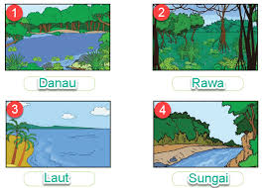
Perkembangan
Jumlah Kebutuhan Kemampuan Kemasyarakatan kegiatan hidup
TATA RUANG ALAMI
PENATAAN RUANG TERENCANA

Slide 19
SRUKTUR RUANG
Susunan pusat-pusat permukiman dan sistem jaringan prasarana dan sarana yang berfungsi sebagai pendukung kegiatan sosial ekonomi masyarakat yang secara hierarkis memiliki hubungan nasional
Undang-Undang RI Nomor 26 Tahun 2007 tentang Penataan Ruang

Slide 21
KETERANGAN DALAM STRUKTUR RUANG

Slide 22
ELEMEN DALAM STRUKTUR RUANG
Permukiman awal dan kawasan pusat bisnis (CBD)
Perluasan dan batas-batas kawasan kota
Kelompok sosial, guna lahan, aktivitas, interaksi dan kelembagaan
Prinsip-prinsip struktur kota (misalnya: pasar lahan) dan penentu pertumbuhan
Bagaimana sebuah kota “bekerja”, yaitu pola kegiatan dan kinerja pertumbuhan
Sumber dan tipe pengaruh eksternal terhadap struktur kota
Tahapan perkembangan: kronologis perkembangan kawasan dan transportasi

Slide 23
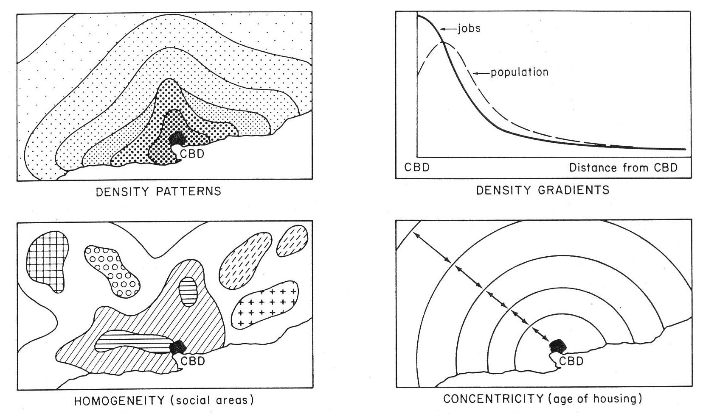
FAKTOR PEMBENTUK STRUKTUR

Slide 24
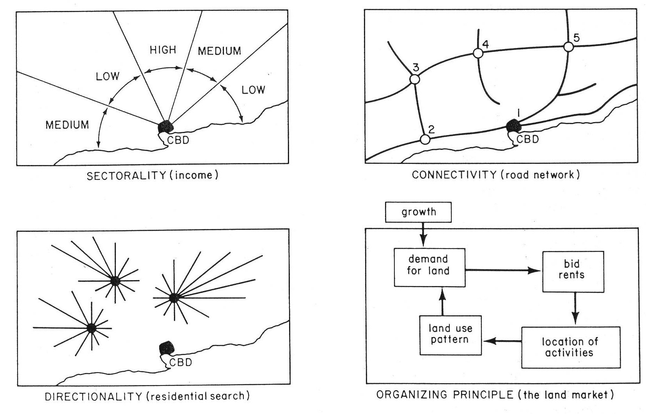
FAKTOR PEMBENTUK STRUKTUR

Slide 25
MODEL STRUKTUR RUANG KOTA KLASIK

Slide 26
ELEMEN STRUKTUR KOTA DI INDONESIA
Zona pelabuhan (warisan kolonial)
Kota lama, berkembang sebagai kawasan pelabuhan
Kawasan pecinan
Pusat perdagangan eceran, cenderung mengalami penurunan (degrading)
Kawasan perdagangan campuran
Membentuk pola perkembangan pita
Kawasan perdagangan baru, “internasional”
Kawasan perdagangan baru, yang menjadi pusat kegiatan baru
Kawasan pusat pemerintahan
Manifestasi dari prinsip-prinsip tradisional

Slide 27
Kawasan permukiman elite dalam kota
Warisan kolonial
Kawasan permukiman menengah di pinggiran
Mulai muncul tahun 1970an-1980an → Perumnas, BTN
Kawasan industri
Booming investasi tahun 1980an-1990an
Kampung
Permukiman tersebar, tidak terpola, menempati ruang kosong perkotaan; berkembang tidak saja untuk kalangan bawah, juga menengah-atas

Slide 28
POLA RUANG
Distribusi peruntukkan ruang dalam suatu wilayah yang meliputi peruntukan ruang untuk fungsi lindung dan peruntukan ruang untuk fungsi budidaya
Undang-Undang RI Nomor 26 Tahun 2007 tentang Penataan Ruang

Slide 30
KETERANGAN DALAM POLA RUANG

Slide 31
REFERENSI
Kostoer. Raldi Hendro. 2001. Dimensi Keruangan Kota. Universitas Indonesia: Jakarta
Marfai, Muh Aris. 2011. Pengantar Pemodelan Geografi. Fakultas Geografi UGM: Yogyakarta
Rustiadi, Ernan. 2009. Perencanaan dan Pengembangan Wilayah. Crestpent Press: Yogyakarta
Yunus, Hadi Sabari. 2005. Struktur Tata Ruang Kota. Pustaka Pelajar: Yogyakarta
Undang-Undang RI No. 26 Tahun 2007 tentang Penataan Ruang
Permen Agraria dan Tata Ruang/Kepala BPN No 1 Tahun 2018 tentang Pedoman Penyusunan Rencana Tata Ruang Wilayah Provinsi, Kabupaten, dan Kota

Slide 32
terimakasih

